Slide 1
Зимний калейдоскоп
(направление – экологическое воспитание)
Презентацию подготовила воспитатель средней группы МДОУ «Детский сад № 110 общеразвивающего вида»
Пгт Ярега, Республика Коми
Власенко Ольга Александровна
Ноябрь 2018

Slide 2
Рекомендации по применению:
презентация предназначена для детей старшего дошкольного возраста;
показывать презентацию возможно по частям и целиком;
презентацию можно использовать как часть ООД, так и самостоятельно;
с помощью презентации дети в доступной форме знакомятся с особенностями каждого зимнего месяца;
презентация сопровождается народными приметами, пословицами, поговорками;
презентация может использоваться как при коллективной так и при индивидуальной форме обучения;
презентация может быть рекомендована для работы как воспитателям, так и родителям;
Презентация способствует развитию речи, логического мышления, активизирует мышление т память детей через вопросы и обобщающие задания.

Slide 3
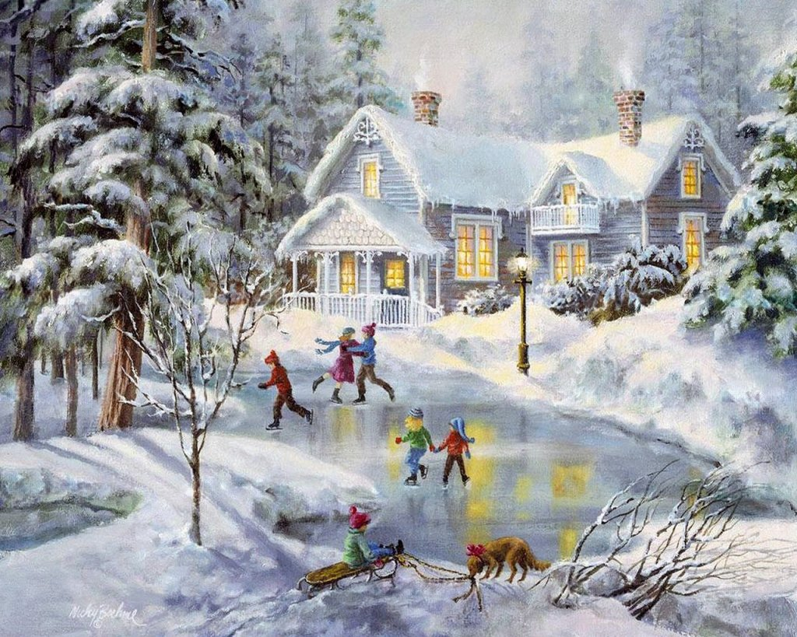
Во дворе замерзли лужи,
Целый день поземка кружит,
Стали белыми дома.
Это к нам пришла...

Slide 4
Признаки зимы:
Солнце занимает самое низкое положение на небосклоне.
Устанавливаются короткие дни и длинные ночи.
Приходят морозы.
Замерзают почва и водоемы.
Земля покрывается снежным покровом.

Slide 6
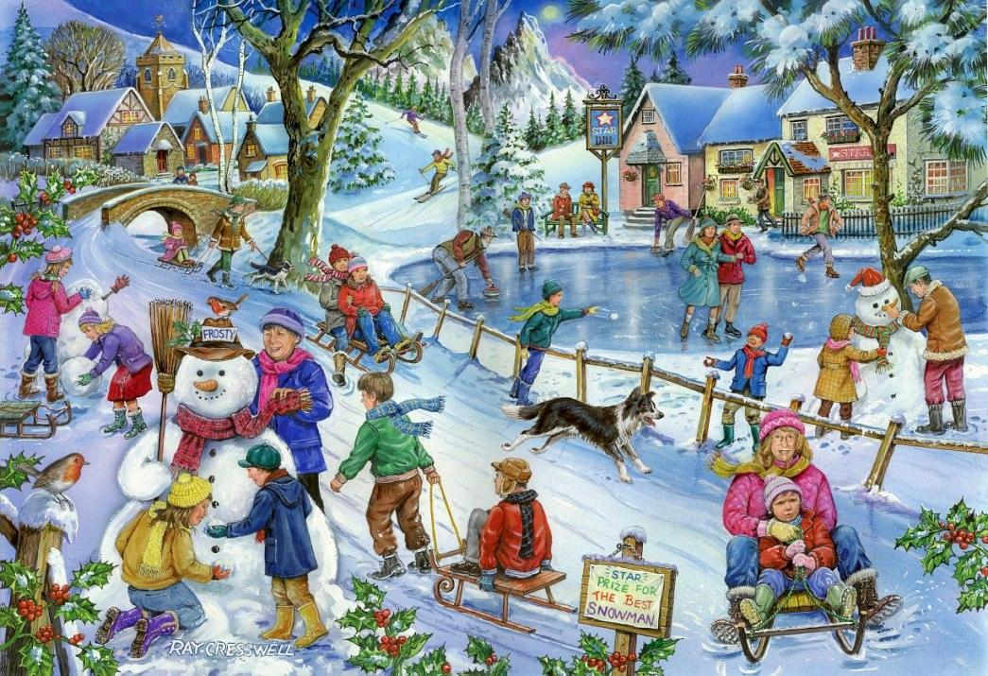
Пришла зима веселая С коньками и салазками, С лыжнею припорошенной, С волшебной старой сказкою.
На елке разукрашенной Фонарики качаются. Пусть зимушка веселая Подольше не кончается!
И.Черницкая

Slide 7
Загадки о зиме
Наши окна — как картинки. Кто художник-невидимка? На стекле букеты роз Нам нарисовал…
Свяжет бабушка их внучке, Чтоб зимой не мерзли ручки. Сохранят тепло сестрички - Шерстяные…
Белый пух лег на дороги, На ступеньки и пороги. Знает каждый человек — Этот пух зовется…
Кто раскрасил щеки детям В красный цвет зимой, не летом? А кто щиплет их за нос? Угадали?
Запорошила дорожки, Разукрасила окошки. Радость детям подарила И на санках прокатила…

Slide 8
Жизнь животных и птиц зимой

Slide 9
Жизнь животных трудна зимой. Им приходится выживать в условиях зимней непогоды. Зимой выживают только сильные и выносливые

Slide 10
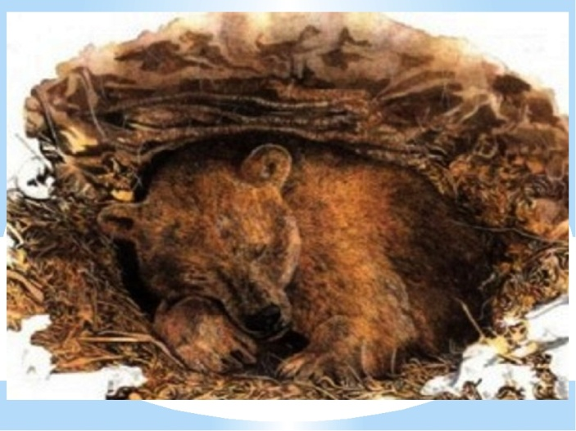

Slide 11
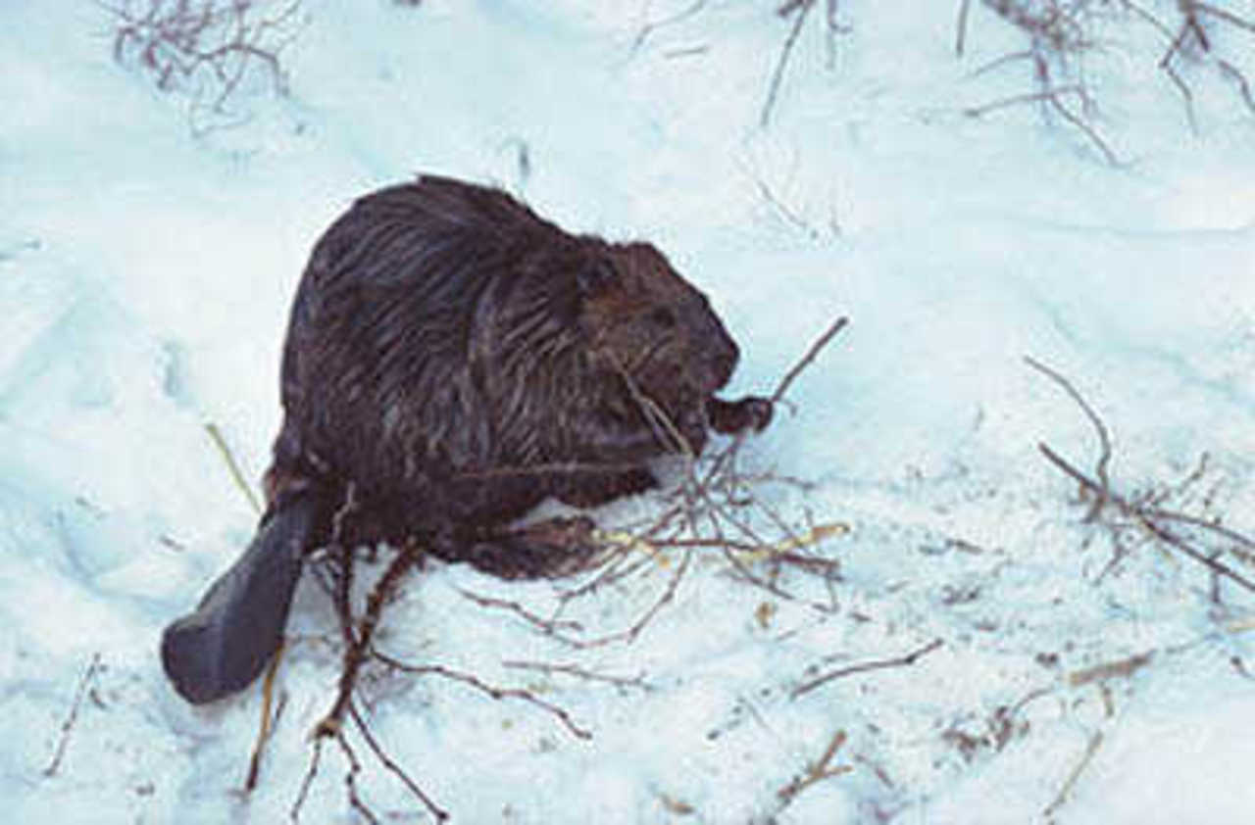

Slide 12
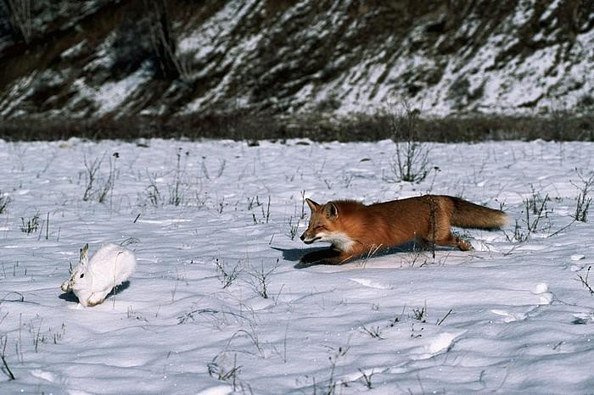
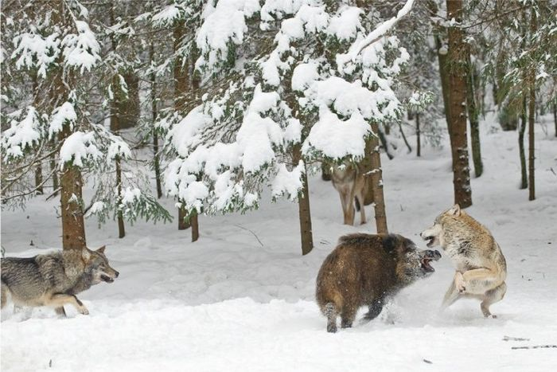
Хищные звери – лисы, волки – охотятся, на кабанов, мышей и зайцев.

Slide 13
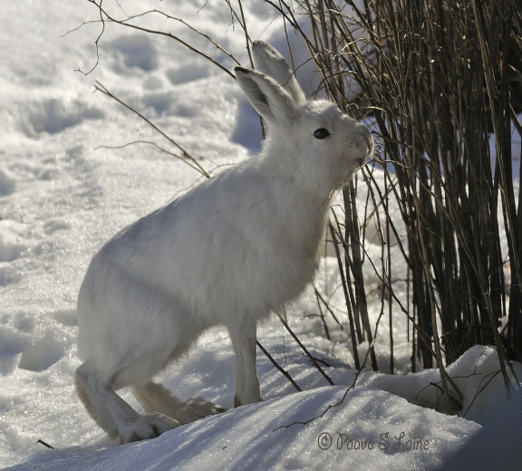

Slide 14
Иногда помощь животным оказывают и люди. Например, лесники подкармливают лосей, косуль во время особенно сильных морозов.

Slide 15
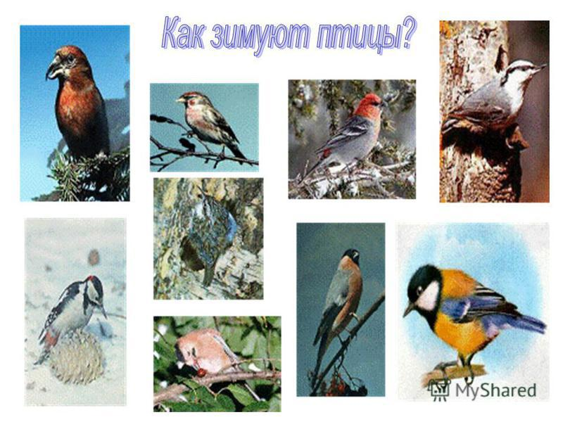
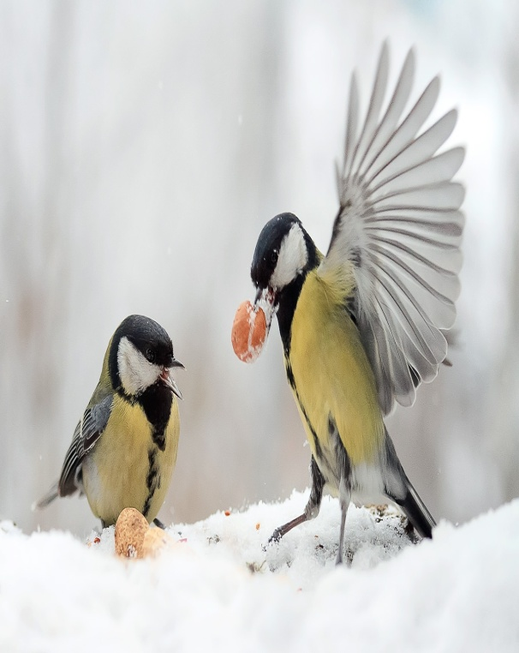
Зимующие птицы

Slide 16
Какие трудности испытывают птицы зимой.
Зимой птицам очень холодно, но это не самое страшное для них, потому что к зиме у птиц вырастает подпушек под перьями и им от этого становится теплее.
Самое страшное для птиц зимой - это голод. В холода птицы теряют много тепла, чтобы согреться в лютые морозы им необходимо много питаться, но добыть корм в условиях зимы очень непросто.

Slide 18
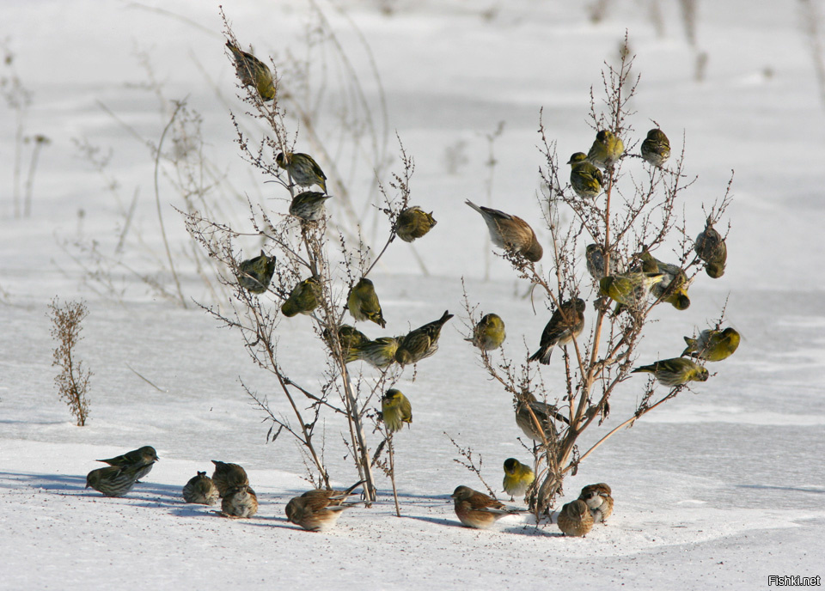
Птицы ведут стайных образ жизни зимой, потому что так им легче выжить в суровых зимних условиях, добывать пищу.
Значительная часть мелких зимующих птиц погибает. Естественный корм для многих видов птиц становится практически недоступным.
В суровые зимы из 10 мелких птиц выживает только одна, остальные девять погибают от голода!

Slide 21
Пословицы и поговорки о птицах:
«Покорми птиц зимою - они послужат тебе весною»
«Синичка, синичка – воробью сестричка»
«Всякая птица своим носом сыта»

Slide 24
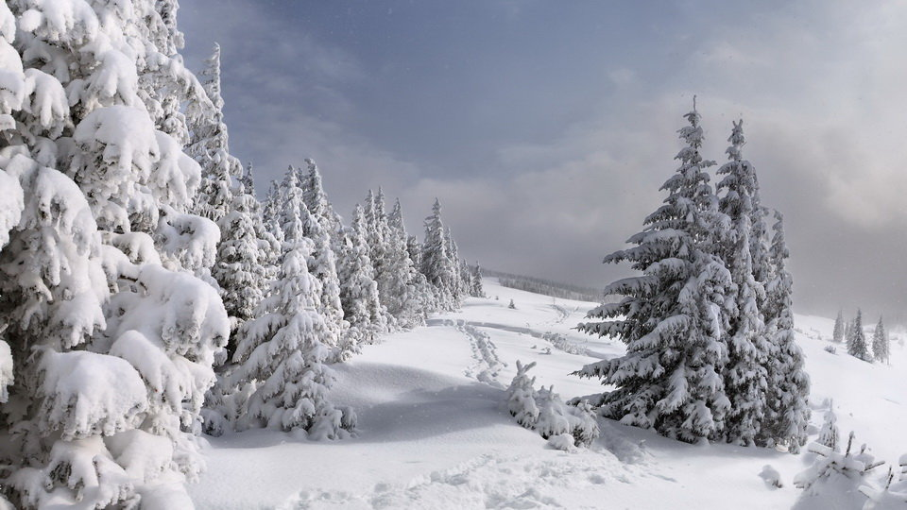
Декабрь
Декабрь – первый месяц зимы и последний месяц года.
В декабре 31 день.
В этом месяце самые короткие дни и самые длинные ночи. Говорят « солнце на лето - зима на мороз».

Slide 25
Декабрь - начало календарной зимы. Морозы и снегопады могут еще легко смениться оттепелями, слякотью. Именно по погоде декабря в народе предсказывали, каково будет будущее лето, когда придет весна, предсказывали урожайность. А непосредственно первый день декабря рассказывал, какой же будет вся зима. Тепло в этот день обещало мягкую зиму, а морозы сулили трудную, суровую зиму.
Народные пословицы гласят:
«Батюшка декабрь глаз снегом тешит, да уши морозом рвет».
«В декабре тулуп всякому люб, да и шубка тоже не шутка».
«В декабре мороз нарастает, зато день прибывает».
«С декабря прирост света начинается, а с ним и люти прибавляется».

Slide 26
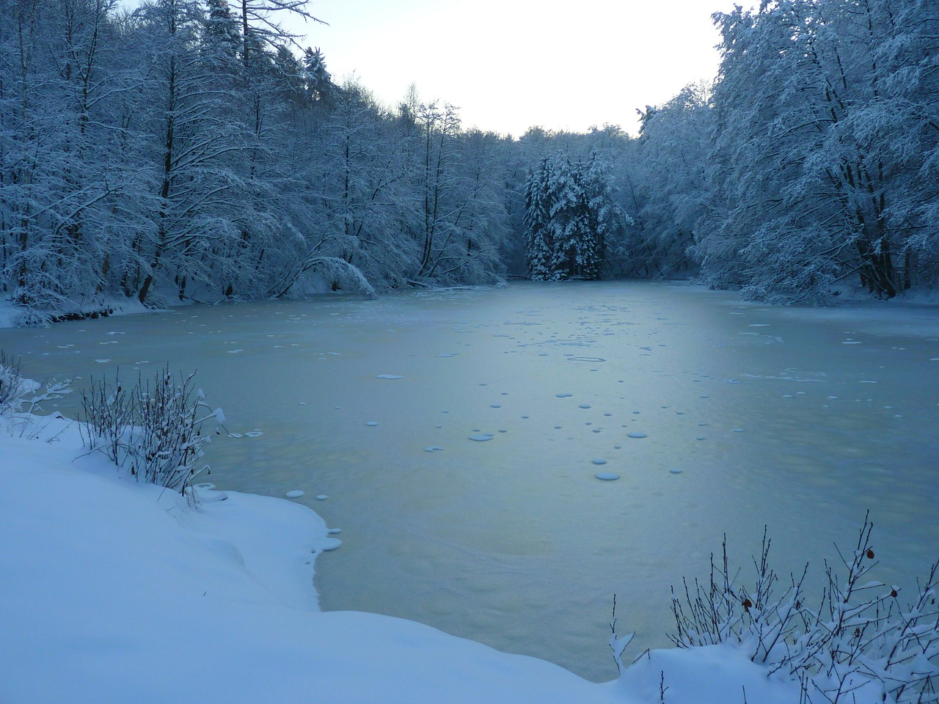
В народных поговорках и пословицах декабрь часто называют «ледостав». Водоемы к декабрю уже успевают покрыться прочным льдом.
Русская народная лексика гласит: «притулупить» - то есть согреть, или «замостить» – покрыть реки льдом.
Пословицы о декабре:
*Декабрь мосты мостит без топора, без гвоздей, без досок.
* В декабре зима стелет белые холсты, а мороз через реки наводит мосты.

Slide 27
Приметы декабря
Вода в колодце тихая - к хорошей зиме, шумная - к морозам, бурям и метелям.
Если снега навалило прямо к заборам, лето стоит ждать плохого, сырого, а если остался промежуток, быть урожаям на следующий год.
Устойчивая метельная погода - к хорошему роению пчел.
Иней в декабре - к урожаю овса.
Лютый декабрь к жаркому лету, а снежный - к урожайному.
При сухом декабре говорят, что весна будет затяжной, а лето сухим.
Сухой декабрь – сухая весна и лето.

Slide 28
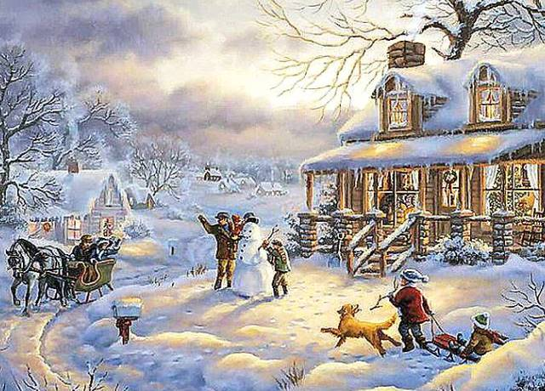
В декабре на дорогах появляются заснеженные санные пути. Время бездорожья остается позади и крестьяне могут позволить себе отправиться в гости, на ярмарки.
Да и просто придаться быстрой езде.

Slide 29
Богат первый месяц зимы на разные праздники, в основном праздники в декабре церковные. В этом месяце празднуют Введение во Храм Пресвятой Богородицы. Приходится на декабрь Юрьев день, Спиридоньев день, Никола зимний, а также дни памяти Андрея Первозванного, Георгия Победоносца, святой Екатерины.
Главное событие декабря – это Рождественский пост, который заканчивается празднованием Рождества. Народ занят приготовлениями к Новому Году и Рождеству.

Slide 30
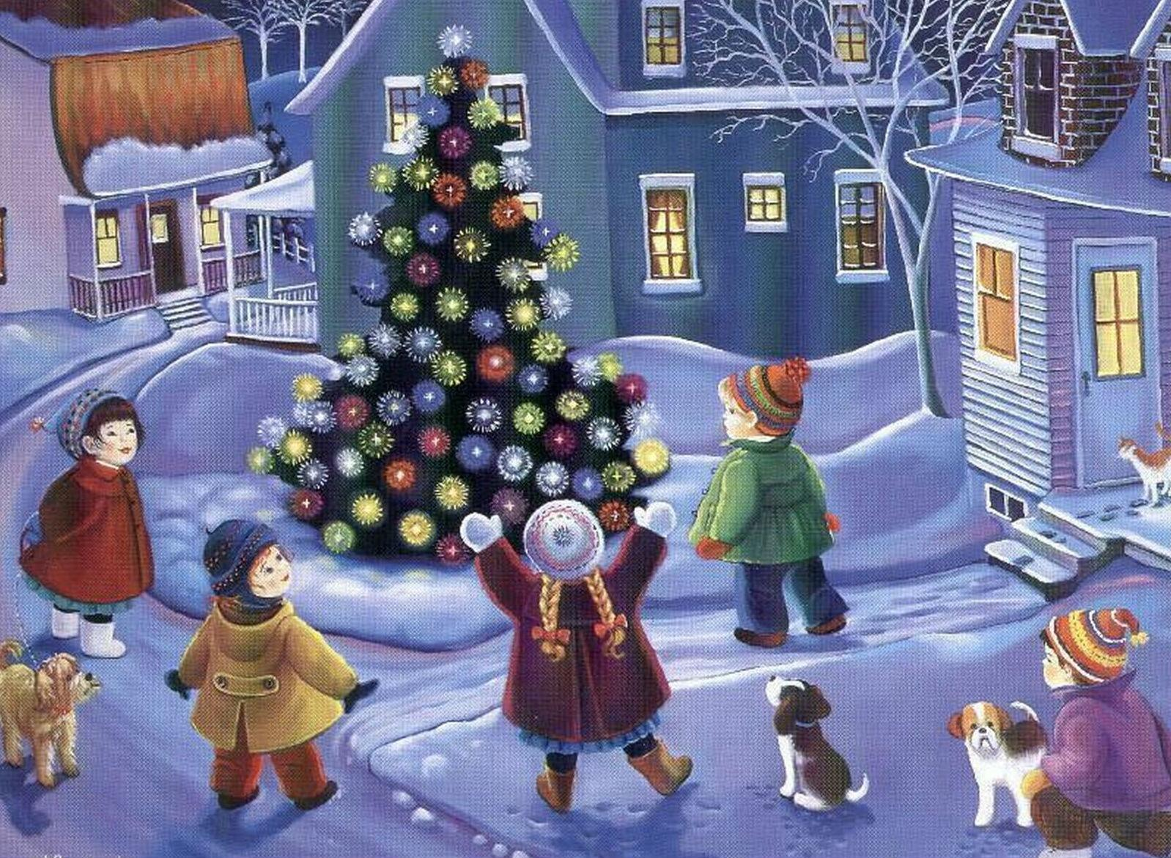
«Декабрь»
У декабря полно забот - Как всё успеть -
не знает! Он провожает старый год И Новый Год встречает!
Он должен ёлку нарядить! Последний день сегодня, Чтоб всех на свете пригласить На праздник новогодний!
Михаил Садовский

Slide 32
Январь
Январь – первый месяц года, второй месяц зимы. В январе 31 день. Снегу становится очень много и, если мороз не сильный, то можно слепить снеговика или поиграть в снежки. Жизнь в лесу не останавливается. Под снежным покровом спокойно проводят зиму мелкие зверьки. В морозные ночи зарываются в спасительный снег тетерева и рябчики.
1 января – праздник Нового года, на этот праздник обязательно наряжают елку.

Slide 33
просинец
перезимье
трескун
лютовей

Slide 34
Приметы января
Январь холодный – июль будет сухим и жарким, не жди грибов до осени.
В январе частые снегопады и метели – в июле частые дожди.
Если на Крещение (19 января) ясная и хорошая погода – лето будет засушливое.
Если на Татьянин день (25 января) проглянет солнышко –
к раннему прилёту птиц, идёт снег – к дождливому лету.
Если на Рождество и солнце играет и намело высокие сугробы – к урожайному хорошему году. Если в этот день тепло – весна будет холодная.
В январе висит много частых сосулек, очень длинных - урожай будет хороший.

Slide 35
Загадки
В белом бархате деревня –
и заборы, и деревья.
А как ветер нападет,
этот бархат опадет.
Щиплет уши, щиплет нос, лезет в валенки мороз.
Брызнешь воду - упадет
не вода уже, а лед.
Даже птице не летится,
от мороза стынет птица.
Повернуло солнце к лету,
что, скажи, за месяц это?
(Иней)
Меня растили,
из снега слепили,
вместо носа ловко вставили морковку.
Глаза - угольки,
губы - сучки.
Холодная, большая. Кто я такая?
(Январь)
Покружилась звездочка
в воздухе немножко,
Села и растаяла
на моей ладошке.
(Снежная баба)
(Снежинка)

Slide 36
Январь
Отрываем календарь, начинается январь.
В январе, в январе
много снега на дворе.
Снег на крыше, на крылечке,
Солнце в небе голубом.
В нашем доме топят печки -
В небо дым идет столбом.
С. Маршак

Slide 41
Приметы февраля
Февраль – месяц ветров
Февраль – зиму ломает, воду пускает, три часа прибавляет.
Если февраль выдастся дождливым, то такими же можно ожидать весну и лето.
Погожий февраль предвещает засуху летом.
В феврале сильные морозы встречаются зачастую ночью.
В феврале ветер дует, как правило, без снега.
Февраль теплый – к холодной весне, а морозный –
к благоприятному лету.
Февраль и теплом приласкает, и морозом отдубасит.
В феврале много инея на деревьях – будет много меда.
В конце месяца много длинных сосулек – к долгой весне.
Чем холоднее последняя неделя в феврале, тем теплее будет в марте.

Slide 42
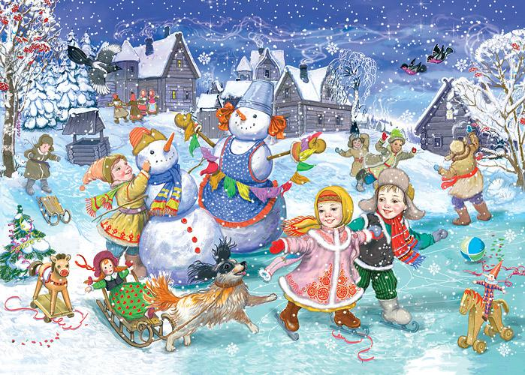
Февраль
Я – февраль, я младший сын, Я метелей господин. Всех вас ветром застужу, В снежном вихре закружу, Лица снегом залеплю И в сугробах утоплю, Снег насыплю без разбору И в карманы, и за ворот! Не боится детвора! Не уходит со двора! Бабу снежную катает И вовсю в снежки играет!
(Н. Зубарева)

Slide 43
Зимние праздники:
1. Новый год (языческий праздник)
2. Рождество Христово (христианский праздник)
4. Крещение Господне (христианский праздник)
3. Масленица (языческий праздник)
Обычно все праздничные дни начинались с торжественной службы в церкви, а продолжались на лужайках, на улицах, в поле. Под музыку балалайки, гармошки водили хороводы, пели, плясали, затевали игры.
Люди наряжались в самые лучшие праздничные одежды, по особенному готовили праздничное угощение.
Нищим, бедным дарили подарки, бесплатно кормили, повсюду был слышен праздничный звон колоколов.

Slide 44
Праздничные гуляния на Рождество
В этот день празднуют День рождения Иисуса Христа.
Это шумный и веселый праздник со святками.
Святки (или святые вечера) устраивали в конце декабря - начале января.
В эти дни детвора собиралась ватагами и ходила по домам колядовать. Остановившись под окнами чьей-нибудь избы, ребятишки пели особые рождественские песенки - колядки. Колядки – это песни, в которых славят хозяев дома, желают им хорошего урожая, богатства, добра.
Содержание их было традиционным - пожелание хозяину, его дому и семье благополучия и процветания.

Slide 45
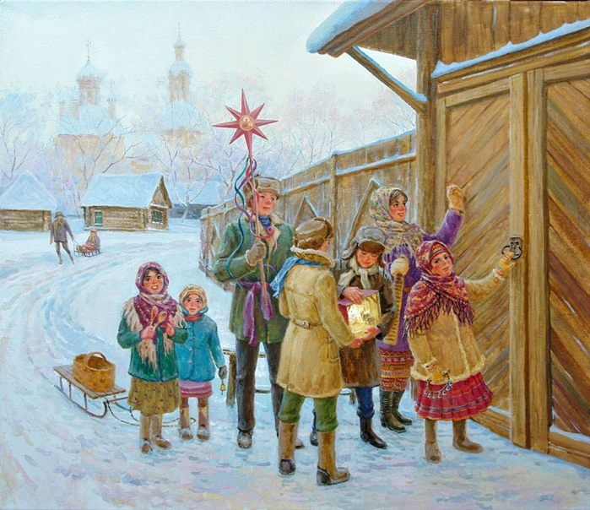
Праздничные гуляния на Рождество
Первый обычай – ходили люди со звездой по домам, славили рождение Иисуса Христа.

Slide 46
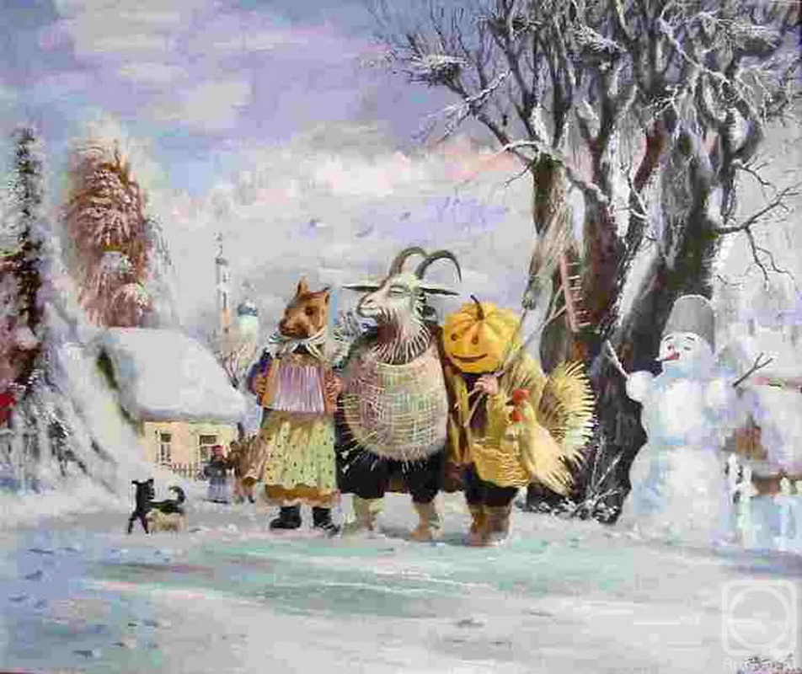
Праздничные гуляния на Рождество
Второй обычай - на Святки переодеваться. Приходили ряженые в костюмах животных: коз, медведей, коней. Рядились и нечистой силой: чертом, Бабой Ягой, кикиморой.

Slide 47
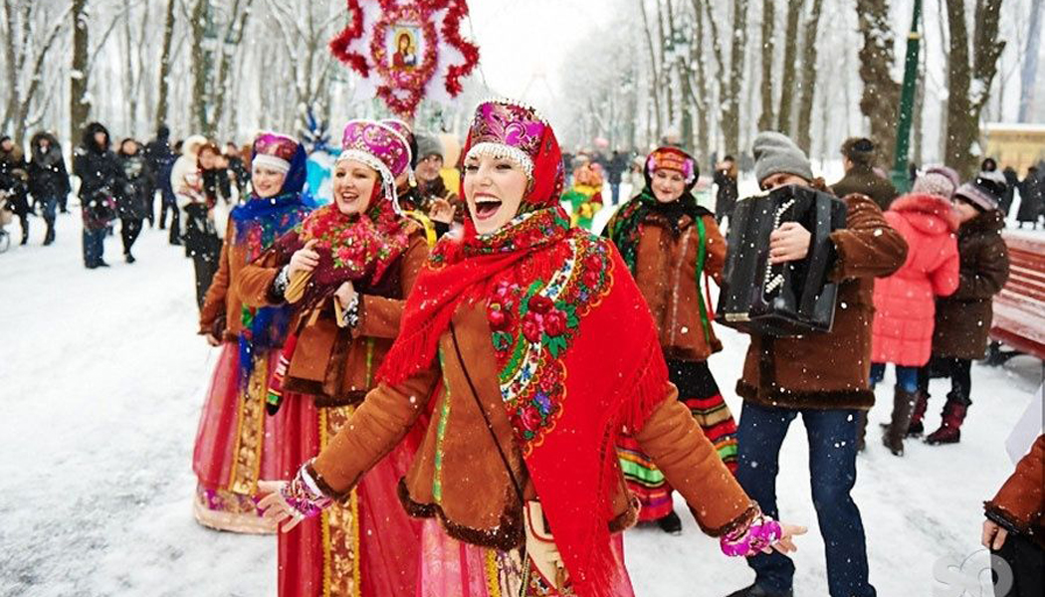
Праздничные гуляния на Рождество
Третий обычай - на Рождество люди колядовали (пели колядки), а хозяева одаривали колядников печеньем, конфетами, деньгами.
- Коляда, коляда На кануне Рождества. Коляда пришла, Рождество принесла.
Пришла коляда
Накануне Рождества Дайте коровку, Маслену головку! Дай Бог тому, Кто в этом дому.
Скота, живота, Корову с телёночком, Овцу с ягнёночком, Лошадь с жеребёночком, Свинью с поросёночком.

Slide 48
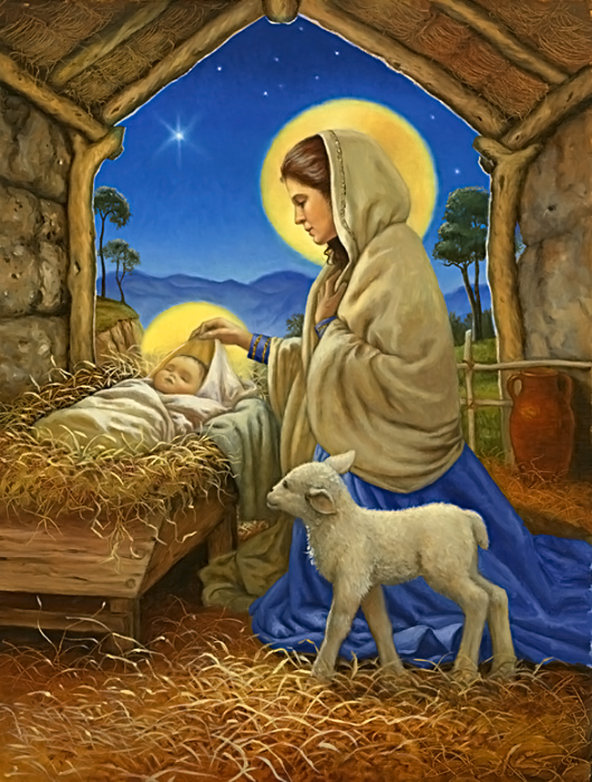
Рождественские стихи:
Мальчик-Бог в яслях родился Среди осликов, ягнят. И звездою озарился Вифлеемский двор и сад.
И подумал ослик серый, Поглядев Младенцу в глазки: “Он пришел с добром и верой, Состраданием и лаской!”
А щеночек-лежебока Подглядел из конуры, Как пришли волхвы с Востока, Принесли свои дары.

Slide 49
Масленица
Древнейший истинно народный праздник проводов зимы и встречи весны.
Масленичная неделя приходилась на период сыропустной недели перед началом Великого поста.
"Разгульная", "широкая" "обильная" Масленица - любимейший зимний праздник русского народа. Каждый день масленичной недели отличался своими традиционными обрядами и развлечениями.
Широкая Масленица - Сырная неделя! Ты пришла нарядная к нам Весну встречать. Печь блины и развлекаться будем всю неделю, Чтоб Зиму студёную из дому прогнать!

Slide 50
Поздравления с Масленицей
Этот праздник к нам идет Раннею весною, Сколько радостей несет Он всегда с собою! Ледяные горы ждут, И снежок сверкает, Санки с горок вниз бегут, Смех не умолкает. Дома аромат блинов Праздничный чудесный, На блины друзей зовем, Будем есть их вместе. Шумно, весело пройдет Сырная Седмица, А за ней - Великий пост, Время, чтоб молиться.
От души вас поздравляем И сердечно приглашаем: Все заботы бросьте, Приходите в гости, Прямо к нашему крыльцу К нам на Масленицу. Убедитесь сами: Угостим блинами, На сметане пышками, Пирогами пышными, Февралю - помашем, Марту - "здравствуй" скажем.

Slide 51
Обобщающие задания:

Slide 52
Назови зимние месяцы

Slide 53
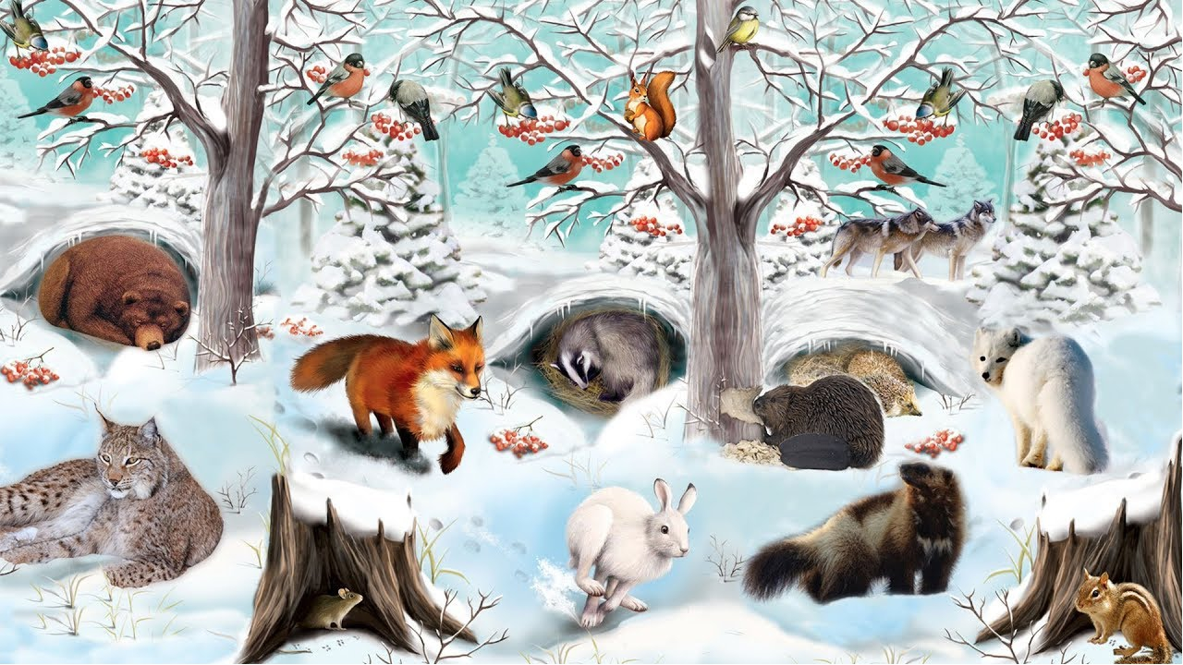
Задание: посмотри внимательно. Найди и назови животных и птиц, изображенных на картинке.

Slide 54
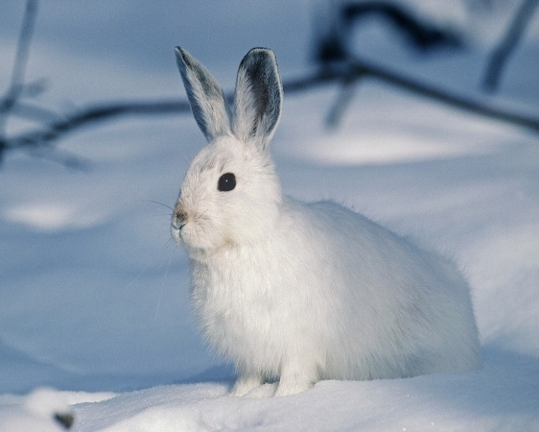
Задание: назови животных, которые делают запасы на зиму:

Slide 55
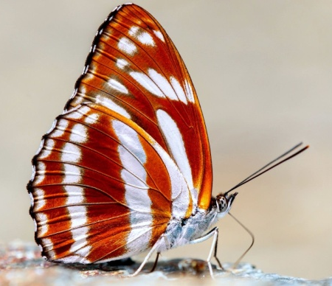
Задание: посмотри внимательно и назови…

Slide 56
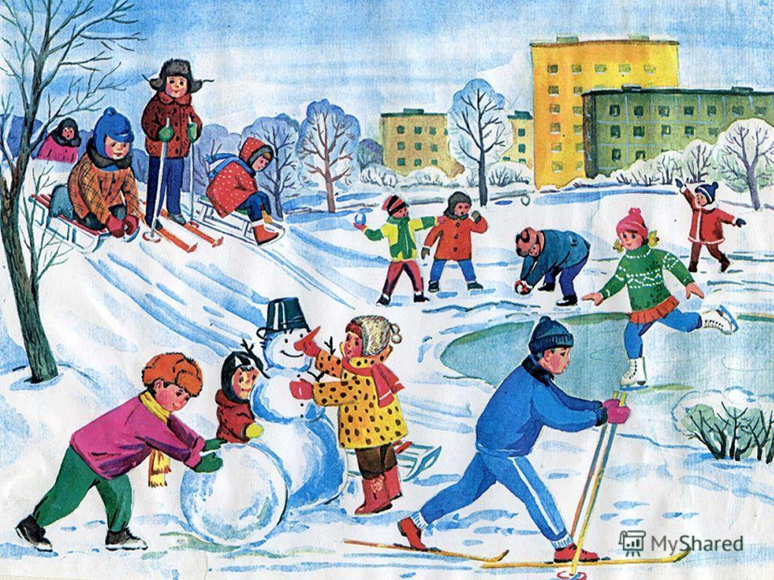
Задание: опираясь на картинку, назови зимние забавы детей

Slide 57
Вопросы для закрепления:
Назовите признаки зимы.
С какими трудностями сталкиваются птицы зимой? Можем ли мы помочь птицам пережить тяжелое для них время?
Как выживают дикие животные зимой? Что им помогает?
Почему декабрь называют «ветрозим», «ледостав»?
Почему январь называют «студень», «трескун», «лютовей»?
Почему февраль называют «вьюговей», «снежень», «бокогрей» ?

Slide 58
Составь рассказ о времени года
с опорой на план:
Приметы зимы
Зимние месяцы
Жизнь животных и птиц зимой
Зимние забавы людей и детей
Зимние праздники

Slide 59
Здание: найди отличия

Slide 60
Стихи для заучивания про Новый год

Slide 61
Список источников:
Забылин М. Русский народ. Его обычаи, обряды, предания, суеверия и поэзия. М.: Институт русской цивилизации, 2014.
Миронов В.А. Месяцеслов. Народный календарь. М.: Фаир, 1997.
Сахаров И. П. Сказания русского народа. М.: Институт русской цивилизации, 2013.
Сборник загадок/Сост. Т.В. Карпенко М.: Просвещение, 1998.
Шорыгина т.а. «Какие месяцы в году?! М.: ООО «Изд-во ГНОМ и Д», 2000.
https://irinazaytseva.ru/zagadki-pro-zimu-dlya-detej.html

